Slide 1
Políticas Públicas de Saúde
Enfª Natália de Castro Nascimento

Slide 2
Políticas Públicas de Saúde
Concepções de saúde e a relação com o meio de vida e trabalho
Políticas Públicas de Saúde

Slide 3
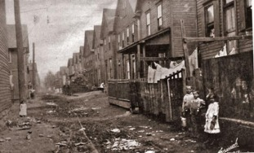
Concepções de saúde e a relação com o meio de vida e trabalho
Antiguidade
Assírios, egípcios, caldeus, hebreus e outros povos - elementos externos de ordem natural ou espíritos sobrenatural
Medicinas hindu e chinesa - resultado do desequilíbrio ou desarmonia entre os elementos da natureza e do corpo
Civilização grega - Isonomia ( perfeita harmonia entre os elementos - terra, ar, água e fogo)
Idade Média
Pensamento mágico-religioso - elementos de ordem sobrenatural
Final da Idade Média, frente às epidemias que assolavam a Europa - miasmas
A origem das doenças se deve ao conjunto de maus odores propagados pelo ar e derivados da putrefação de matéria orgânica presente nos solos e águas devido às precárias condições sanitárias
Hipócrates - “ Ares, águas e lugares” - hipóteses sobre o contágio
Distribuição das doenças em termos da qualidade dos elementos naturais, do espaço ocupado e do clima

Slide 4
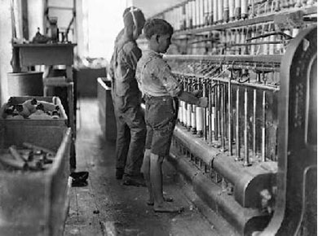
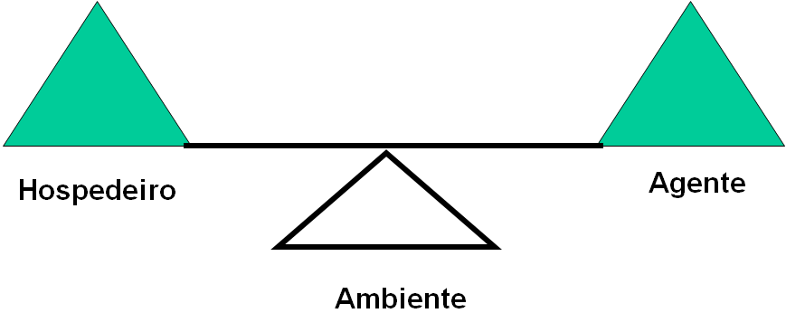
Concepções de saúde e a relação com o meio de vida e trabalho
Final do século XVIII
Contagio: Era bacteriológica
agentes etiológicos (unicausalidade)
Contexto social: Industrialização e urbanização acompanhada pelo agravamento das precárias condições de vida
condições sociais de vida e de trabalho como responsáveis pelo adoecimento das populações
Século XX
Concepção multicausal
múltiplos fatores interrelacionados
Teoria da Determinação Social do Processo Saúde Doença
as formas de vida e trabalho determinam os fenômenos de saúde e de doença

Slide 5
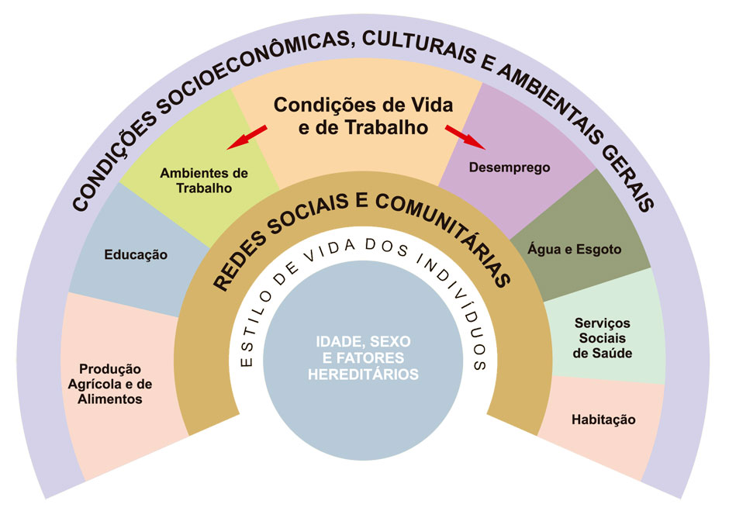

Slide 6
Como a sociedade se organiza para a construção da vida social?

Slide 11
Principais causas de morte
Aparelho circulatório - cardiopatia isquêmica e acidente vascular cerebral (AVC)
Aparelho respiratório doença pulmonar obstrutiva crônica e infecções das vias respiratórias inferiores
Neoplasias - traqueia, brônquio, pulmão, mama colo do útero, próstata, colo e reto
Causas externas – homicídios e acidente de transporte terrestre

Slide 12
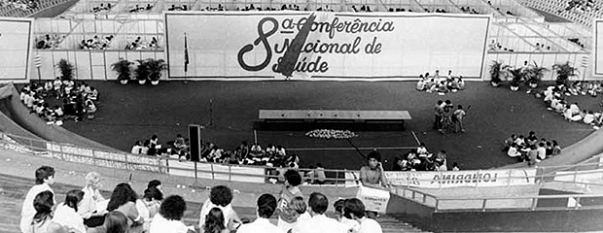
SISTEMA ÚNICO DE SAÚDE (SUS)
Reforma sanitária: movimento da sociedade civil brasileira em defesa da democracia dos direitos sociais e de um novo sistema de saúde.
Nasceu no contexto da luta contra a ditadura e de uma crise sanitária (acesso desigual aos serviços de saúde, baixa cobertura, epidemia de meningite)
Centro Brasileiro de Estudos de Saúde (Cebes) – espaço de dialogo com estudantes, movimento social, profissionais de saúde e pesquisadores.
8º Conferência Nacional de Saúde (1986)
Grande participação popular (usuários, trabalhadores, partidos políticos, universidades, parlamentares, gestores)
Sistematiza conjunto de proposições da reforma sanitária, que implica em uma reforma sanitária com reforma urbana, agraria, tributaria e politica.

Slide 13
SISTEMA ÚNICO DE SAÚDE (SUS)
Constituição Federal de 1988
Concepção de Saúde
Saúde é direito
Sistema Único de Saúde (SUS)
Incorpora o conceito de que a saúde tem como fatores determinantes e condicionantes o meio físico (condições geográficas, água, alimentação, habitação); o meio sócio-econômico e cultura (ocupação renda, educação, etc.); os fatores biológicos (idade, sexo, herança genética, etc.); e a oportunidade de acesso aos serviços que visem a promoção, proteção e recuperação da saúde
Incorpora o direito de todos sem qualquer discriminação às ações de saúde em todos os níveis, assim como, explicita que o dever de prover o pleno gozo desse direito é responsabilidade do Governo, isto é, do poder público.

Slide 14
O que acha do SUS? Conte uma experiência?

Slide 15
SISTEMA ÚNICO DE SAÚDE (SUS)
POR QUE SISTEMA ÚNICO?
Porque ele segue a mesma doutrina e os mesmos princípios organizativos em todo o território nacional, sob a responsabilidade das três esferas autônomas de governo federal, estadual e municipal. Assim, o SUS não é um serviço ou uma instituição, mas um Sistema que significa um conjunto de unidades, de serviços e ações que interagem para um fim comum. Esses elementos integrantes do sistema, referem-se ao mesmo tempo, às atividades de promoção, proteção e recuperação da saúde.

Slide 16
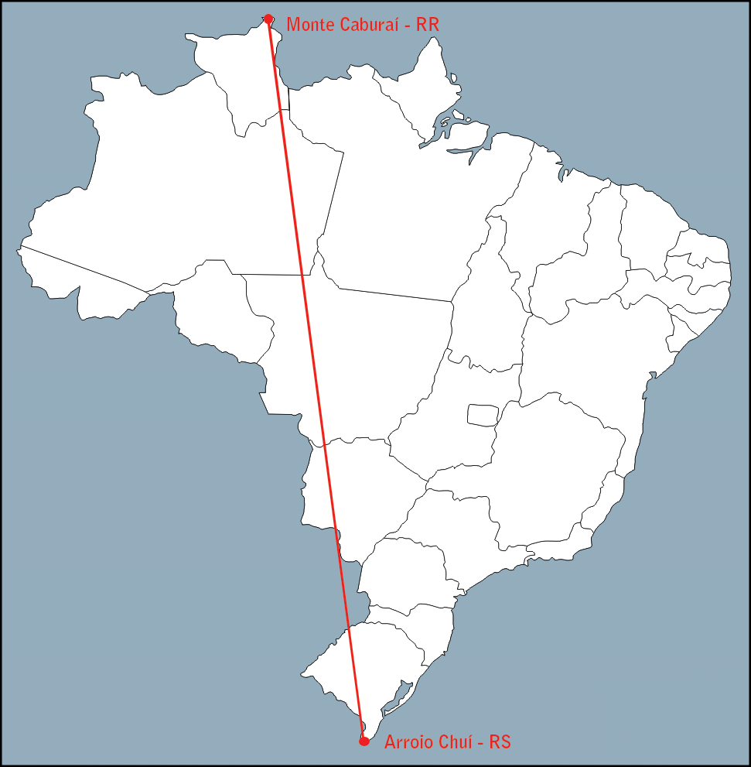
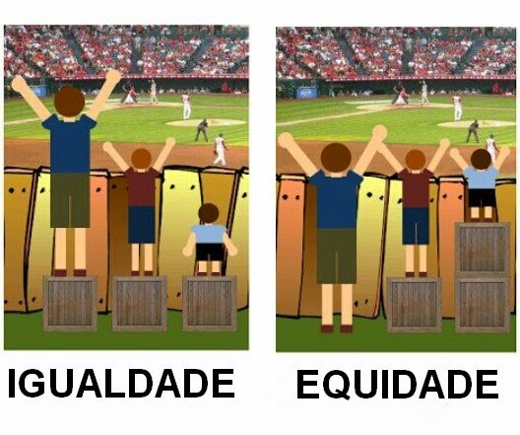
SISTEMA ÚNICO DE SAÚDE (SUS)
Princípios doutrinários:
Universalidade
Igualdade equidade
Integralidade

Slide 17
UNIVERSALIDADE
É a garantia de atenção à saúde por parte do sistema, a todo e qualquer cidadão. Com a universalidade, o indivíduo passa a ter direito de acesso a todos os serviços públicos de saúde, assim como àqueles contratados pelo poder público. Saúde é direito de cidadania e dever do Governo: municipal, estadual e federal.

Slide 18
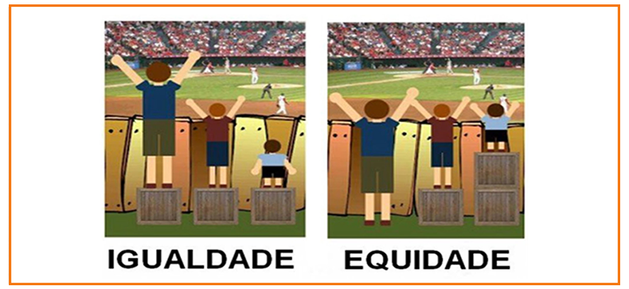
IGUALDADE E EQÜIDADE
É assegurar ações e serviços de todos os níveis de acordo com a complexidade que cada caso requeira, more o cidadão onde morar, sem privilégios e sem barreiras. Todo cidadão é igual perante o SUS e será atendido conforme suas necessidades até o limite do que o sistema puder oferecer para todos.

Slide 19
INTEGRALIDADE
É o reconhecimento na prática dos serviços de que:
cada pessoa é um todo indivisível e integrante de uma comunidade;
as ações de promoção, proteção e recuperação da saúde formam também um todo indivisível e não podem ser compartimentalizadas;
as unidades prestadoras de serviço, com seus diversos graus de complexidade, formam também um todo indivisível configurando um sistema capaz de prestar assistência integral.
Enfim: “O homem é um ser integral, bio-psico-social, e deverá ser atendido com esta visão integral por um sistema de saúde também integral, voltado a promover, proteger e recuperar sua saúde.”

Slide 20
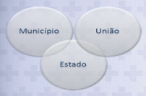
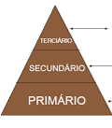
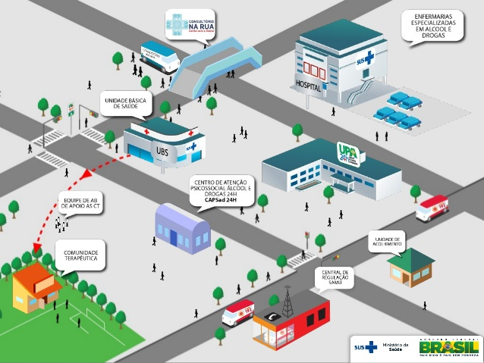
SISTEMA ÚNICO DE SAÚDE (SUS)
Princípios organizativos (regem a organização do sus):
Resolubilidade
Participação dos cidadãos
Complementariedade do setor privado
Descentralização
Regionalização e Hierarquização

Slide 21
RESOLUBILIDADE
É a exigência de que, quando um indivíduo busca o atendimento ou quando surge um problema de impacto coletivo sobre a saúde, o serviço correspondente esteja capacitado para enfrentá-lo e resolvê-lo até o nível da sua competência.

Slide 22
PARTICIPAÇÃO DOS CIDADÃOS
É a garantia constitucional de que a população, através de suas entidades representativas, participará do processo de formulação das políticas de saúde e do controle da sua execução, em todos os níveis, desde o federal até o local.
Essa participação deve se dar nos Conselhos de Saúde, com representação paritária de usuários, governo, profissionais de saúde e prestadores de serviço. Outra forma de participação são as conferências de saúde, periódicas, para definir prioridades e linhas de ação sobre a saúde.
Deve ser também considerado como elemento do processo participativo o dever das instituições oferecerem as informações e conhecimentos necessários para que a população se posicione sobre as questões que dizem respeito à sua saúde.

Slide 23
DESCENTRALIZAÇÃO
É entendida como uma redistribuição das responsabilidades quanto às ações e serviços de saúde entre os vários níveis de governo, a partir da ideia de que quanto mais perto do fato a decisão for tomada, mais chance haverá de acerto. Assim, o que é abrangência de um município deve ser de responsabilidade do governo municipal; o que abrange um estado ou uma região estadual deve estar sob responsabilidade do governo estadual, e, o que for de abrangência nacional será de responsabilidade federal. Deverá haver uma profunda redefinição das atribuições dos vários níveis de governo com um nítido reforço do poder municipal sobre a saúde - é o que se chama municipalização da saúde.
Aos municípios cabe, portanto, a maior responsabilidade na promoção das ações de saúde diretamente voltadas aos seus cidadãos.

Slide 24
REGIONALIZAÇÃO e HIERARQUIZAÇÃO
Os serviços devem ser organizados em níveis de complexidade tecnológica crescente, dispostos numa área geográfica delimitada e com a definição da população a ser atendida.
Isto implica na capacidade dos serviços em oferecer a uma determinada população todas as modalidades de assistência, bem como o acesso a todo tipo de tecnologia disponível, possibilitando um ótimo grau de resolubilidade (solução de seus problemas). O acesso da população à rede deve se dar através dos serviços de nível primário de atenção que devem estar qualificados para atender e resolver os principais problemas que demandam os serviços de saúde. Os demais, deverão ser referenciados para os serviços de maior complexidade tecnológica.

Slide 25
COMPLEMENTARIEDADE DO SETOR PRIVADO
A Constituição definiu que, quando por insuficiência do setor público, for necessário a contratação de serviços privados, isso deve se dar sob três condições:
1ª - interesse público prevalecendo sobre o particular.
2ª - a instituição privada deverá estar de acordo com os princípios básicos e normas técnicas do SUS.
3ª - a integração dos serviços privados deverá se dar na mesma lógica organizativa do SUS, em termos de posição definida na rede regionalizada e hierarquizada dos serviços.
Assim, cada gestor deverá planejar primeiro o setor público e, na sequência, complementar a rede assistencial com o setor privado, com os mesmos concertos de regionalização, hierarquização e universalização. Torna-se fundamental o estabelecimento de normas e procedimentos a serem cumpridos pelos conveniados e contratados, os quais devem constar, em anexo, dos convênios e contratos.

Slide 26
SISTEMA ÚNICO DE SAÚDE (SUS)
Estratégia Saúde da Família
1 médico
1 enfermeiro
1 a 2 auxiliares de enfermagem
4 a 6 agentes comunitários de saúde
Equipe de saúde bucal ( equipe ampliada)
NASF
Porta de entrada do SUS
Longitudinalidade
Integralidade
Coordenação da atenção
Atenção básica
(UBS, CAPS)

Slide 27
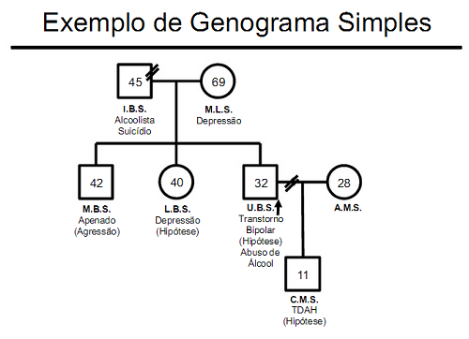
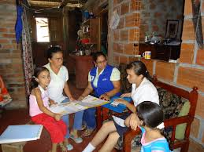
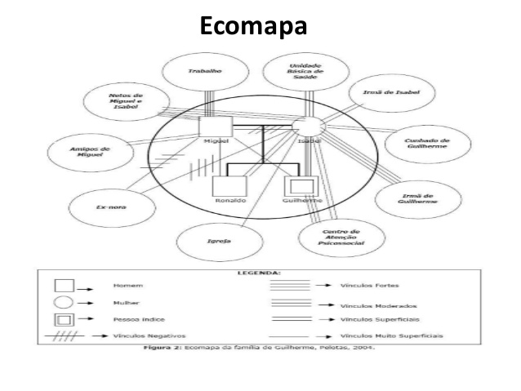
SISTEMA ÚNICO DE SAÚDE (SUS)
Território (local de vida e trabalho)
Família

Slide 28
Política Nacional de Promoção da Saúde
Política Nacional de Promoção da Saúde
Promover a qualidade de vida e reduzir vulnerabilidade e riscos à saúde relacionados aos seus determinantes e condicionantes – modos de viver, condições de trabalho, habitação, ambiente, educação, lazer, cultura, acesso a bens e serviços essenciais.
INTERSETORIAL

Slide 29
Financiamento do Sistema Único de Saúde (SUS)
Financiamento Tripartite
Municípios e Distrito Federal: 15% do produto da arrecadação dos impostos (Emenda 29/2000).
Estados e Distrito Federal: 12% do produto da arrecadação dos impostos (Emenda 29/2000).
União: aplicará o montante de execução financeira do exercício de 2017 e assim será pelos próximos 20 anos.

Slide 30
Hoje o SUS cobre mais de 200 milhões de pessoas, 80% delas dependentes exclusivamente do sistema para qualquer atendimento médico.
O Orçamento da União deste ano destina ao setor R$ 132,8 bilhões. Em 2018, foram autorizados R$ 130 bilhões, dos quais apenas R$ 108 bilhões acabaram efetivamente executados. Esse valor cobre apenas as despesas básicas de manutenção do sistema, sem margem para investimento.
O investimento público brasileiro em saúde é baixo em comparação ao de países com sistemas semelhantes de cobertura universal. De acordo com o levantamento, o gasto governamental médio por habitante em 2017 foi de R$ 1.271,65 (cerca de US$ 340), somando-se todas as esferas — União, estados e municípios. No Reino Unido, considerado modelo de sistema universal, por exemplo, o gasto per capita foi dez vezes maior: US$ 3,5 mil, valor semelhante aos aplicados por França e Canadá, segundo a Organização Mundial da Saúde (OMS). Mesmo a Argentina, com US$ 713, investiu mais do que o dobro.

Slide 31
Além do baixo investimento per capita, a participação pública no total de gastos em saúde é insuficiente, dizem especialistas. No Brasil, os cofres governamentais custeiam 43% dos gastos totais no setor. O restante é arcado pelas famílias com serviços de saúde privados, como planos de saúde e compra de medicamentos. No Reino Unido, a participação estatal no gasto total chega a 80%.
“Nenhum país do mundo que se propõe a fazer um sistema único de saúde tem um financiamento por parte do governo central de menos de 65%. Consequentemente, o primeiro problema é falta de financiamento adequado, seguido de perto pela questão da falta de gestão adequada, de políticas adequadas. Só que até para contratar gestores qualificados nós precisamos ter financiamento adequado” avalia o presidente da Associação Médica Brasileira, Lincoln Lopes Ferreira.
Fonte: Agência Senado

Slide 32
Ao mesmo tempo em que sofre com subfinanciamento, o SUS vê crescer a demanda por seus serviços, motivada por mudanças nos perfis socioeconômico e epidemiológico dos brasileiros (o envelhecimento da população, o aumento dos acidentes de trânsito e da violência e o crescimento do desemprego, etc)
Essa situação é percebida pelos pacientes, que reclamam de demora nos atendimentos, dificuldades nas marcações de consultas e cirurgias, falta de médicos e de medicamentos.

Slide 33
Em 30 anos, sistema melhorou indicadores do país:
Redução em 70% da mortalidade infantil
Os brasileiros também envelhecem com mais qualidade e morrem mais tarde. Nos anos 1980, a expectativa de vida era de 69 anos. Em 2018, de 76 anos.
A Estratégia Saúde da Família do SUS cobre mais de 130 milhões de brasileiros com cerca de 40 mil equipes de Saúde da Família organizadas em todo o território nacional.
Universalização da alta complexidade, que são aqueles procedimentos mais caros, mais especializados, realizados em lugares de ponta para o atendimento, por exemplo, do tratamento de câncer ou transplantes.

Slide 34
Referências
ABC DO SUS DOUTRINAS E PRINCÍPIOS. MINISTÉRIO DA SAÚDE SECRETARIA NACIONAL DE ASSISTÊNCIA À SAÚDE
Financiamento do Sistema Único de Saúde (SUS). Confederação Nacional dos Municípios.
Na saúde, governo deve enfrentar desafio de financiar o SUS. Fonte: Agência Senado

Slide 35
Obrigada!
natalia.nascimento.nascimento@usp.br

